Slide 1
R4 電力 問15a,b

Slide 2
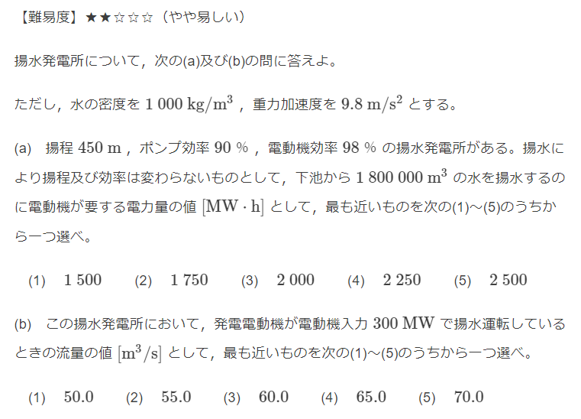

Slide 3
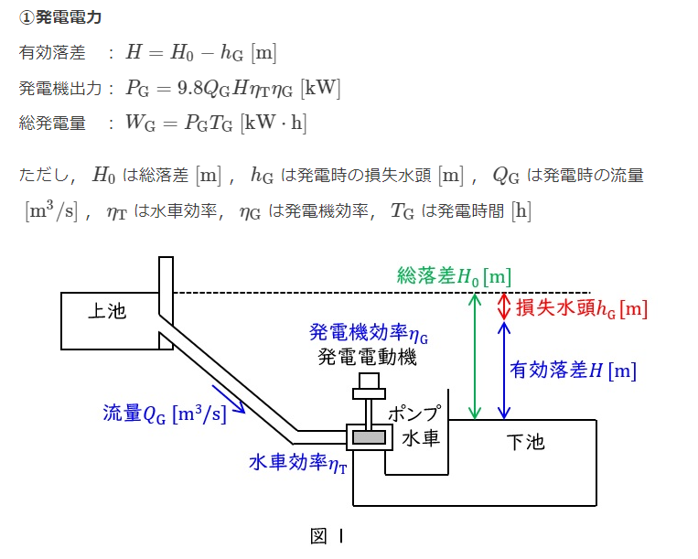

Slide 4
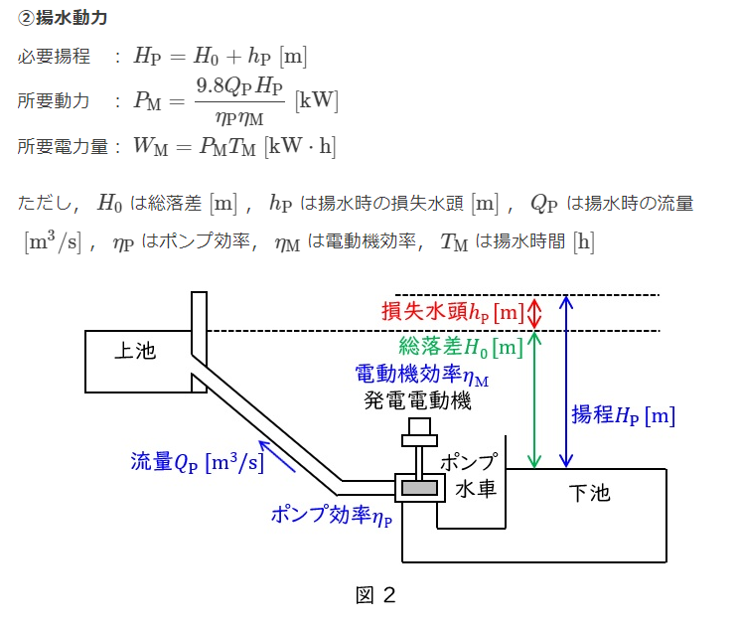
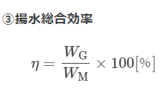
(電動機入力)

Slide 5










(a)
揚程$H_{P}=450$[m]
$ポンプ効率η_{P}=$0.9
$電動機効率η_{M}=$0.98
$$揚水時の流量をQ_{P}\left[\frac{m^{3}}{s}\right]とおき、揚水に必要な動力P_{M}\left[kW\right]を求める$$
$$P_{M}=\frac{9.8Q_{P}H_{p}}{η_{P}η_{M}}$$
$$P_{M}=\frac{9.8{×Q}_{P}×450}{0.9×0.98}$$
$$P_{M}=5000Q_{P}$$
←所要動力(電動機入力)kw
ここで、所要電力量$W_{M}\left[kW・h\right]は$揚水時間を$T_{M}[h]とすると$
$$W_{M}=P_{M}T_{M}$$
$P_{M}を$代入
$$W_{M}=5000Q_{P}T_{M}$$
←所要電力量kw・h

Slide 6








(a)
$$W_{M}=5000Q_{P}T_{M}$$
←所要電力量kw・h
ここで、揚水量$V[m^{3}] は$
$$V=Q_{P}×3600×T_{M}=1800000$$
${※Q}_{P}\left[\frac{m^{3}}{s}\right]に3600かけることでT_{M}\left[h\right]と$単位を揃えている
$$Q_{P}T_{M}=500$$
↓代入
$$W_{M}=5000Q_{P}T_{M}$$
$$W_{M}=5000×500$$
$$W_{M}=2500000[kw・h]$$
$$W_{M}=2500 [Mw・h]$$

Slide 7

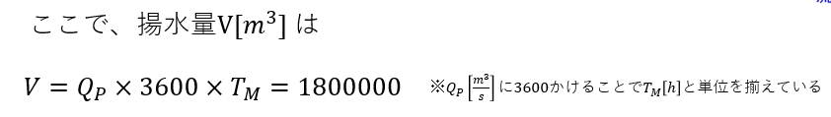



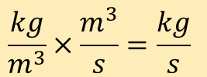







$$9.8×1000×Q×H[w]$$
(a)別解
$$9.8×1000×Q×H[w]$$
揚水にかかる電力は
$$p=9.8QH[kw]$$
←効率を含まない理論値
$${流量の単位は[m}^{3}/s]$$
$$\frac{kg}{m^{3}}×\frac{m^{3}}{s}=\frac{kg}{s}$$
$$W=9.8VH[kw・s]$$
↓sをhに変換する
V…？
$$W=\frac{9.8VH}{3600} [kwh]$$
↓効率を含める
$$W=\frac{9.8VH}{3600η_{P}η_{M}} [kwh]$$
←電力量を求める式
$$W=\frac{9.8×1.8×{10}^{6}×450}{3600×0.9×0.98} [kwh]$$
$$W=2.5×{10}^{6} [kwh]$$
$$W=2500 [Mwh]$$

Slide 8






$$P_{M}=\frac{9.8Q_{P}H_{p}}{η_{P}η_{M}}$$
公式
$$Q_{P}=\frac{η_{P}η_{M}}{9.8H_{p}}P_{M}$$
$$Q_{P}=\frac{0.9×0.98}{9.8×450}×300×{10}^{3}$$
$$Q_{P}=\frac{0.9×0.98}{9.8×450}×300×{10}^{3}$$
$$Q_{P}=2×{10}^{−4}×300×{10}^{3}$$
$$Q_{P}=2×30=60[m^{3}/s]$$

